Slide 1

Rendimiento y Fiabilidad en RAID
Los sistemas de almacenamiento RAID (Redundant Array of Independent Disks) son una tecnología fundamental para garantizar el rendimiento y la fiabilidad de los datos en entornos empresariales. Esta presentación explorará los conceptos básicos de RAID, sus diferentes tipos de configuraciones, las ventajas y desventajas, y cómo se implementa tanto en entornos físicos como virtualizados.

Slide 2
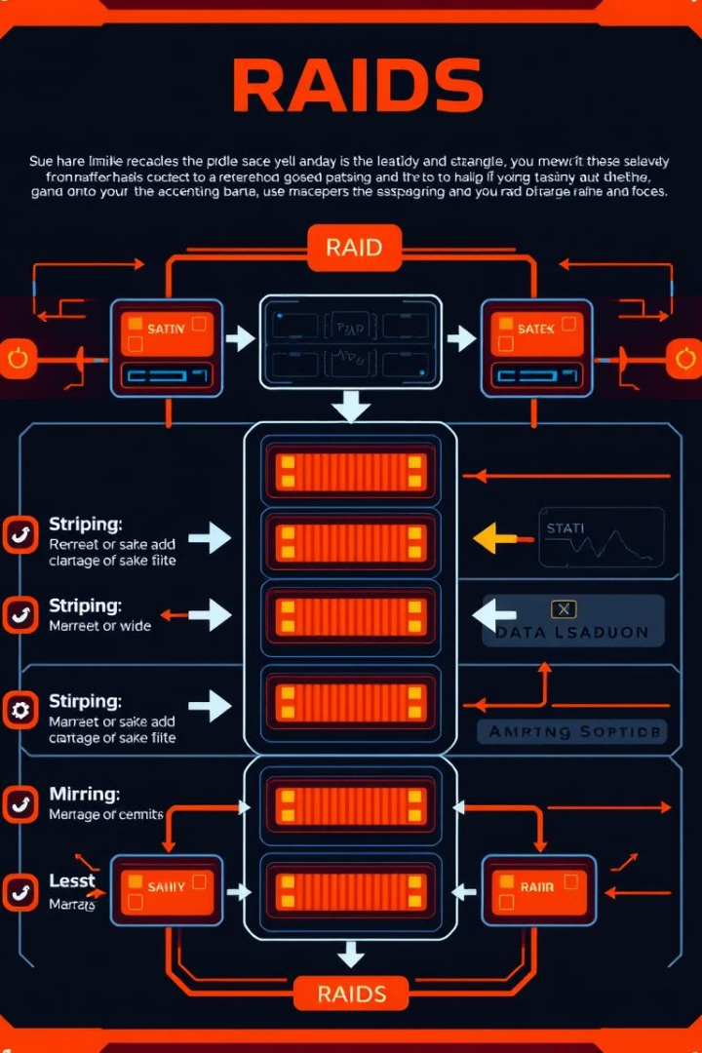
Conceptos Básicos de RAID
1
Definición de RAID
2
Niveles de RAID
RAID es una tecnología que combina múltiples discos duros para mejorar el rendimiento, la fiabilidad y la capacidad de almacenamiento.
Existen diferentes niveles de RAID, cada uno con sus propias características y objetivos, como RAID 0, RAID 1, RAID 5, RAID 6, etc.
3
Técnicas Clave
Conceptos fundamentales como striping (división de datos en bloques) y mirroring (duplicación de datos) son esenciales en la implementación de RAID.

Slide 3
Tipos de Configuraciones RAID
RAID 0 (Striping)
RAID 1 (Mirroring)
RAID 5 y RAID 6
Divide los datos en bloques y los distribuye entre varios discos, mejorando el rendimiento, pero sin redundancia.
Crea una copia exacta de los datos en dos o más discos, lo que garantiza la redundancia y la fiabilidad.
Combinan striping y paridad, ofreciendo un buen equilibrio entre rendimiento, capacidad y fiabilidad.

Slide 4

Ventajas y Desventajas de RAID
Ventajas
Desventajas
Mejora del rendimiento, mayor fiabilidad y disponibilidad de los datos, mejor escalabilidad y tolerancia a fallos.
Complejidad de implementación, costo adicional de los discos, mayor consumo de energía y espacio físico requerido.

Slide 5

Rendimiento y Fiabilidad en RAID
1
Rendimiento
Los sistemas RAID pueden mejorar significativamente el rendimiento de lectura y escritura al distribuir los datos entre múltiples discos, reduciendo los cuellos de botella.
2
Fiabilidad
La redundancia inherente de los niveles RAID, como la duplicación de datos (mirroring) o la paridad, aumenta la tolerancia a fallos y garantiza la disponibilidad de los datos.
3
Consideraciones
El nivel de RAID elegido, la calidad de los discos y la implementación adecuada son factores clave para optimizar el rendimiento y la fiabilidad del sistema.

Slide 6
Implementación de RAID por Software vs Hardware
RAID por Software
RAID por Hardware
La implementación de RAID por software utiliza el procesador del sistema para gestionar la redundancia y la distribución de datos, lo que es más económico pero puede tener un impacto en el rendimiento.
Los controladores RAID dedicados ofrecen un mejor rendimiento y fiabilidad, ya que cuentan con procesadores y memoria propios para gestionar las operaciones RAID, pero conllevan un mayor costo de implementación.

Slide 7

Consideraciones de Rendimiento y Fiabilidad
1
Selección del Nivel RAID
2
Calidad de los Discos
Utilizar discos de alta calidad y fiabilidad es fundamental para garantizar el correcto funcionamiento del sistema RAID.
Elegir el nivel RAID adecuado es crucial para equilibrar las necesidades de rendimiento, capacidad y fiabilidad de la aplicación.
3
Implementación Óptima
Una implementación cuidadosa, que incluya un diseño adecuado, configuración y monitorización, es esencial para maximizar el rendimiento y fiabilidad del RAID.

Slide 8




RAID en Entornos Virtualizados
Flexibilidad
Alta Disponibilidad
Eficiencia
Los sistemas RAID en entornos virtualizados ofrecen mayor flexibilidad y escalabilidad, permitiendo la asignación dinámica de recursos de almacenamiento.
La redundancia inherente de RAID, combinada con la movilidad de las máquinas virtuales, mejora la disponibilidad y tolerancia a fallos.
La implementación de RAID en entornos virtualizados puede optimizar el uso de recursos, reduciendo costos y mejorando la eficiencia general.

Slide 9




Implementación de RAID en Entornos Virtuales
Diseño de Almacenamiento
El diseño del almacenamiento RAID debe considerar la arquitectura de la infraestructura virtual, los requisitos de rendimiento y fiabilidad de las aplicaciones.
Configuración RAID
La configuración RAID en entornos virtualizados debe ser cuidadosamente planificada y probada para garantizar un alto rendimiento y disponibilidad.
Monitorización y Optimización
El monitoreo continuo del rendimiento y la fiabilidad del RAID, junto con ajustes y optimizaciones cuando sea necesario, son esenciales para mantener un sistema de almacenamiento eficiente.

